Slide 1
תודה רבה לתלמידי מגמת אלקטרוניקה

Slide 2
יובל תלמיד כיתה יב – לומד להנדסת מחשבים בבר אילן
היי אני יובל, לומד בכיתה י"ב לומד במגמת אלקטרוניקה.רציתי לספר לכם קצת על המגמה המדהימה הזו.במהלך השיעורים, כבר החל מכיתה י', אנו לומדים על נושאים שלא תתקלו בהם בשום מקום אחר. נושאים מעניינים ומרתקים, וכבר בסוף כיתה י' מתנסים בהכנת ובניית שעון דיגיטלי של ממש! בהמשך בכיתה י"א, תתקלו בנושאים אף יותר מעניינים ויותר חשובים, ובסוף השנה ישנה בחינת בגרות על הנושאים שנלמדו. השיא של המגמה, בכיתה י"ב, מתרכז בהכנת פרוייקט טכנולוגי חדשני, ששם בקדמתו מתן כלים מתמטיים והנדסיים רבים אשר להם שימוש רב בהמשך.חוץ מלימודי במגמת האלקטרוניקה אני לומד גם באוניברסיטה שנה שניה לתואר ראשון בהנדסת מחשבים בבר אילן.

Slide 3
יובל תלמיד כיתה יב – לומד להנדסת מחשבים בבר אילן -המשך
אני יכול להעיד כי הכלים המתמטיים, הידע שרכשתי וצורת החשיבה אשר שמים עליה דגש כה רב במגמה, משתלמת ללא ספק בהמשך לימודי באקדמיה. הנושאים הנלמדים במגמה תואמים בחפיפה מושלמת לחומר הנלמד באוניברסיטה, וצורת הלמידה הינה אקדמית לגמרי וברמה גבוהה ביותר. בזכות המורה המדהים של המגמה, רפי אמסלם, אשר היה פה בשבילי בכל נושא שהייתי זקוק לו, גם מעבר ללימודים הפרקטיים וגם בשעות לא רגילות במיוחד.. נותן עצות לחיים ומשמש כמורה דרך לכל דבר. אין לי ספק שבלעדיו הייתי נמצא במקום אחר לגמרי בחיים שלי, שכנראה לא יכלול המשך לימודים אקדמיים בגיל צעיר כל כך ורכישת ידע קודם שבאמת ישמש אותי בהמשך.לסיכום, אין לי ספק שהמגמה המדהימה הזו, ובראשה מורה הדרך הכי טוב שיכלתי למצוא, היא המגמה שאני הכי ממליץ עליה בתיכון. לא לפספס את ההזדמנות!

Slide 4
יובל תלמיד כיתה יב – לומד להנדסת מחשבים בבר אילן -המשך
ורפי אם יש איזשהם תלמידים שרוצים לדבר איתי לגבי לימודי ההמשך באקדמיה ואיך זה משתלב עם המגמה אני אשמח לדבר איתם ואתה מוזמן להביא להם את הטלפון שלי

Slide 5
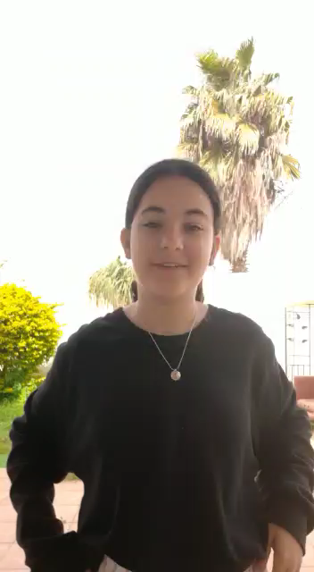
הדר – כיתה י

Slide 6
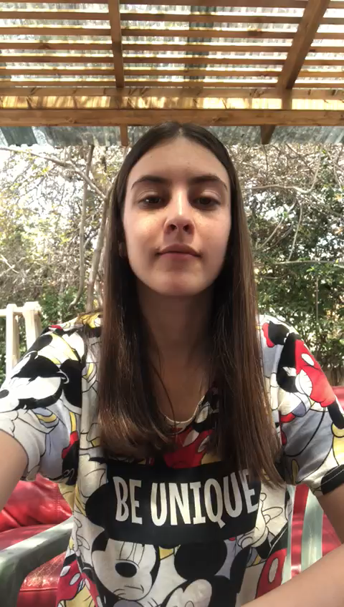
רוני – כיתה יוד

Slide 7
שקד –כיתה יב
מגמה תרמה לי מאוד במקצועות אחרים והרגשתי שאני פורחת, אני חושבת שמצאתי לי סוג של בית, אני מרגישה שתמיד יש לי לאן להגיע, אני מרגישה במעבדה חופשית ושיש לי את היכולות להראות את היכולות שלי, נחשפתי לחברים חדשים שלא הייתי מכירה אם לא המגמה וזכיתי להכיר מורה לחיים שמראה לנו דרכים חדשות להתמודד עם דברים שבאמת בשום מקום אחר לא הייתי נחשפת. תעשו לעצמכם טובה ותגיעו לאלקטרוניקה, תפתחו לדברים ותלמדו דברים חדשים מבטיחה שלא תתחרטו לרגע] +972 54-452-8894: רפי אם אתה רוצה תוסיף את המספר שלי שיוכלו לשאול אותי שאלות אם הם ירצו 0544528894

Slide 8
שחר –תלמיד כיתה יא
מגמת אלקטרוניקה היא מגמה כיפית, מגמה שכיף בה לבוא לשיעורים וללמוד. כל התלמידים לומדים ונהנים. למגמה יש שילוב מנצח, שילוב בין למידה ורצינות לבין כיף והנאה. השילוב הזה נותן מוטיבציה ללמוד, והוא גם מגבש בין כל התלמידים והמורה.רפי הוא מורה מצוין, נחמד, משקיען שנותן את מיטבו בשביל ללמד את החומר הנדרש וגם להעשיר אותנו. החומר הלימודי הוא מרתק. הוא מועבר בצורה ברורה ומעניינת. אני מאוד שמח שבחרתי במגמת אלקטרוניקה, ואני ממליץ להירשם למגמה. במגמת אלקטרוניקה הכרתי ילדים חדשים והתחברתי איתם. מגמת אלקטרוניקה היא כמו משפחה שנייה בשבילי.

Slide 9
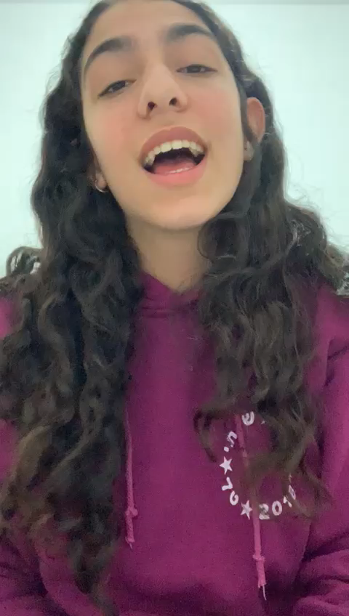
ליה – כיתה יא

